Slide 1
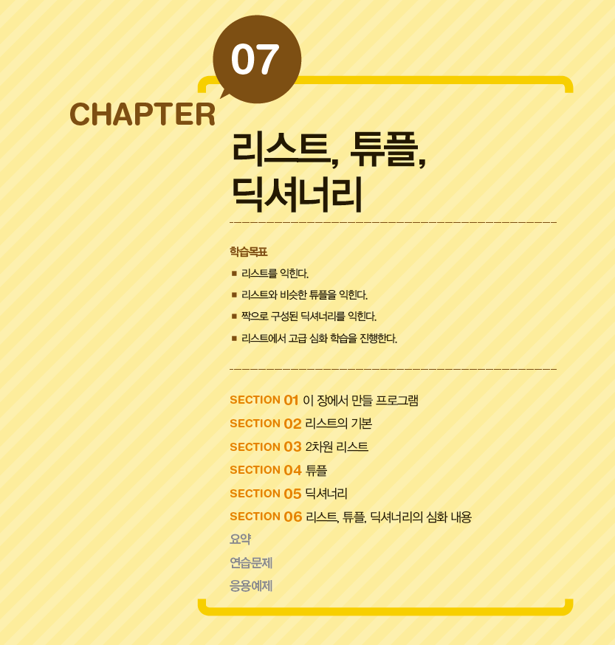

Slide 2
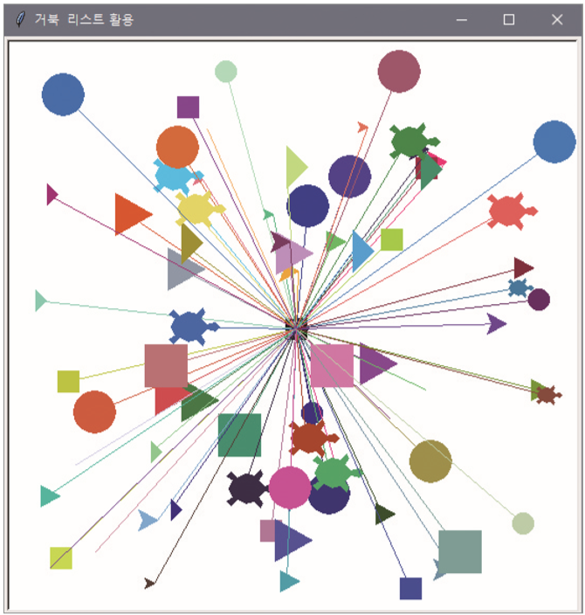
Section01 이 장에서 만들 프로그램
[프로그램 1] 화면 중앙에서 밖으로 나가는 거북이
리스트를 사용한 터틀 그래픽 응용 프로그램

Slide 3
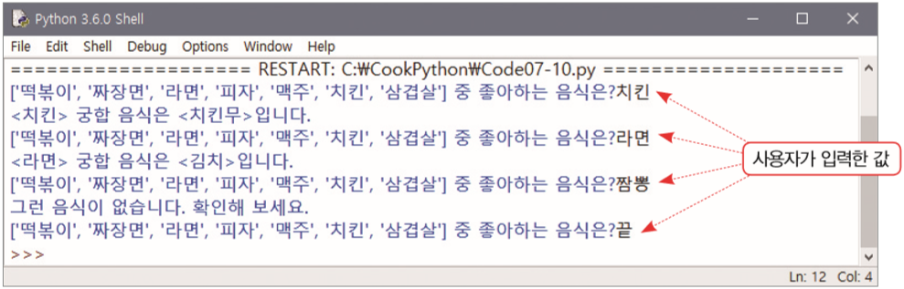
Section01 이 장에서 만들 프로그램
[프로그램 2] 딕셔너리를 활용한 음식 궁합 출력
딕셔너리를 활용해 음식 궁합을 출력하는 프로그램

Slide 4
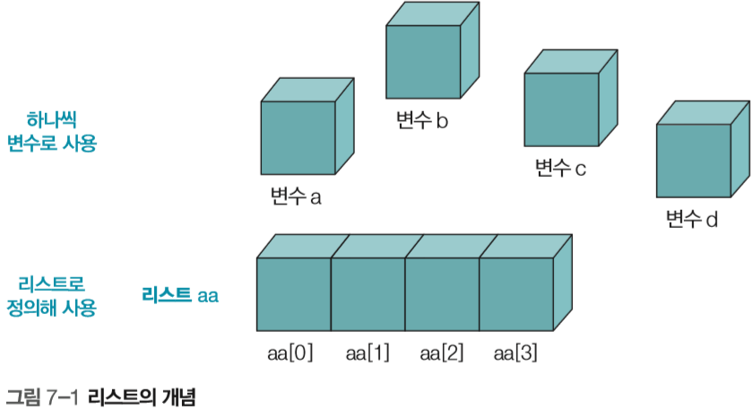
Section02 리스트의 기본
리스트의 개념
딕셔너리를 활용해 음식 궁합을 출력하는 프로그램
Tip • C/C++나 자바 같은 프로그래밍 언어에는 리스트가 없음, 리스트와 비슷한 개념인 배열(Array)을 사용. 리스트는 정수, 문자열, 실수 등 서로 다른 데이터형도 하나로 묶을 수 있지만, 배열은 동일한 데이터형만 묶을 수 있다. 정수 배열은 정수로만 묶어서 사용

Slide 5
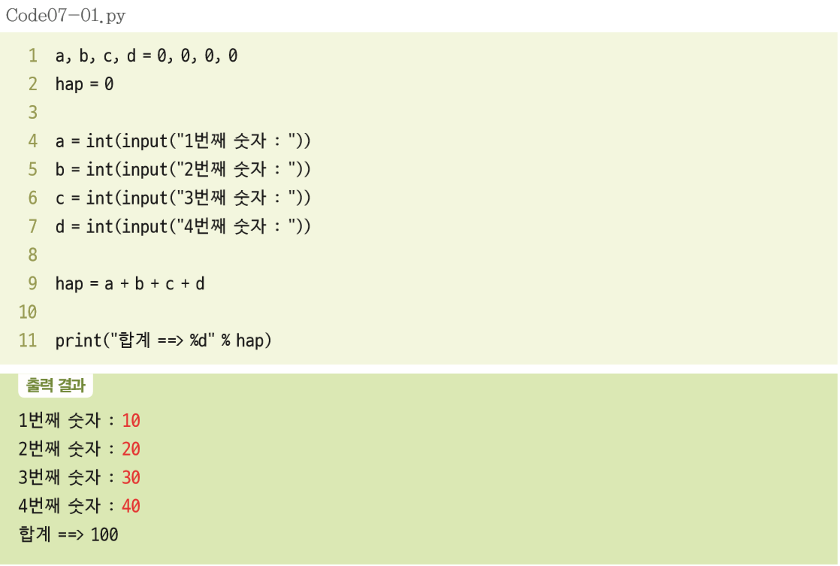
Section02 리스트의 기본
리스트의 필요성
a, b, c, d라는 정수형 변수 선언 후 이 변수에 값을 입력받고 합계 출력하는 프로그램

Slide 6
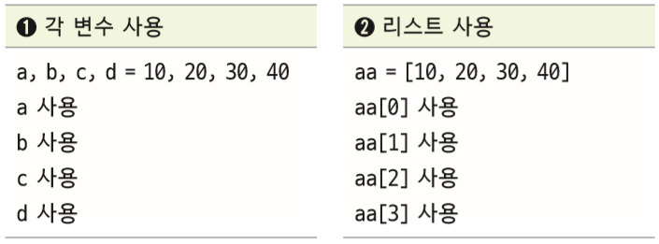
Section02 리스트의 기본
리스트를 생성하는 방법

Slide 7
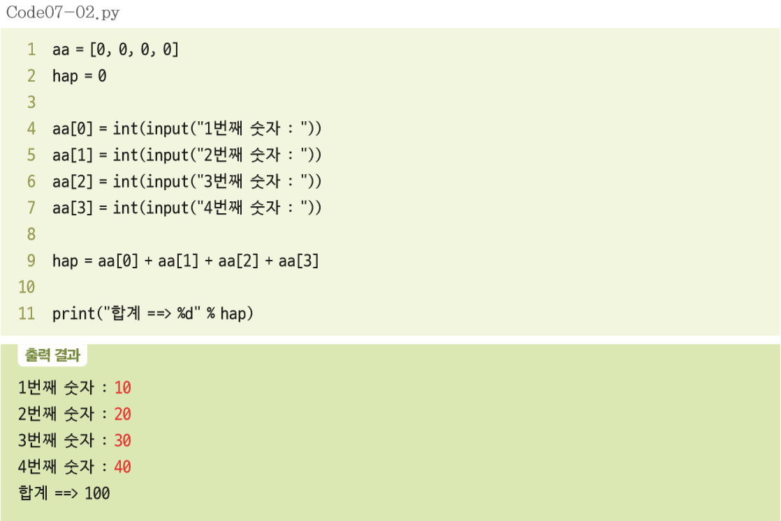
Section02 리스트의 기본
Code07-01.py를 리스트를 사용하는 프로그램으로 수정
1행 : aa=[0, 0, 0, 0]으로 항목이 4개 있는 리스트 생성 4행 : a 대신 aa[0]을 사용
5~7행 : 리스트 aa를 사용
9행 : 각 변수 대신 aa[0]+aa[1]+aa[2]+aa[3]으로 수정
출력 결과는 리스트를 사용하기 전과 동일
숫자 100개를 더하려면 aa=[0, 1, 0, …, 99]를 생성한 후 aa[0]+aa[1]+aa[2] +…+aa[99]로 작성

Slide 8
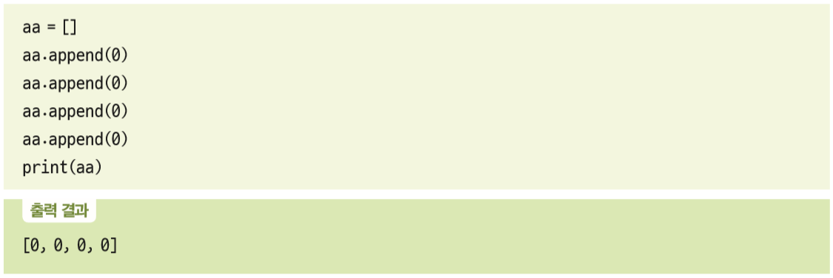
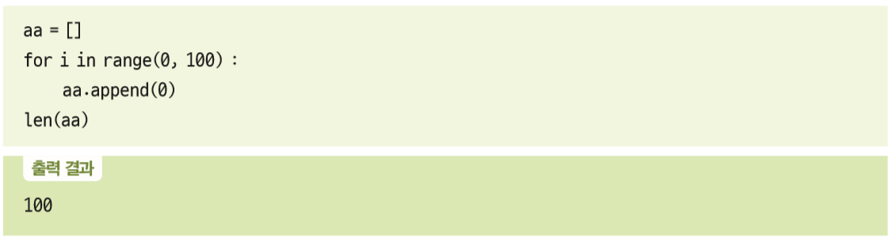
Section02 리스트의 기본
리스트의 일반적인 사용
빈 리스트의 생성과 항목 추가

Slide 9
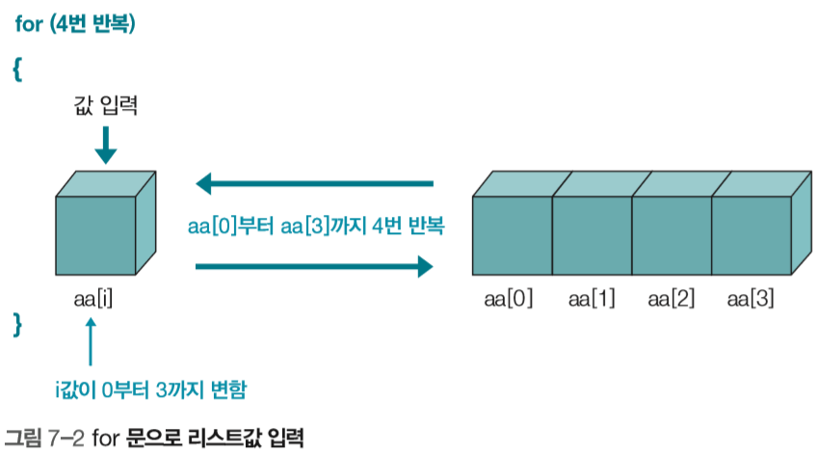
Section02 리스트의 기본
리스트의 첨자가 순서대로 변할 수 있도록 반복문과 함께 활용

Slide 10
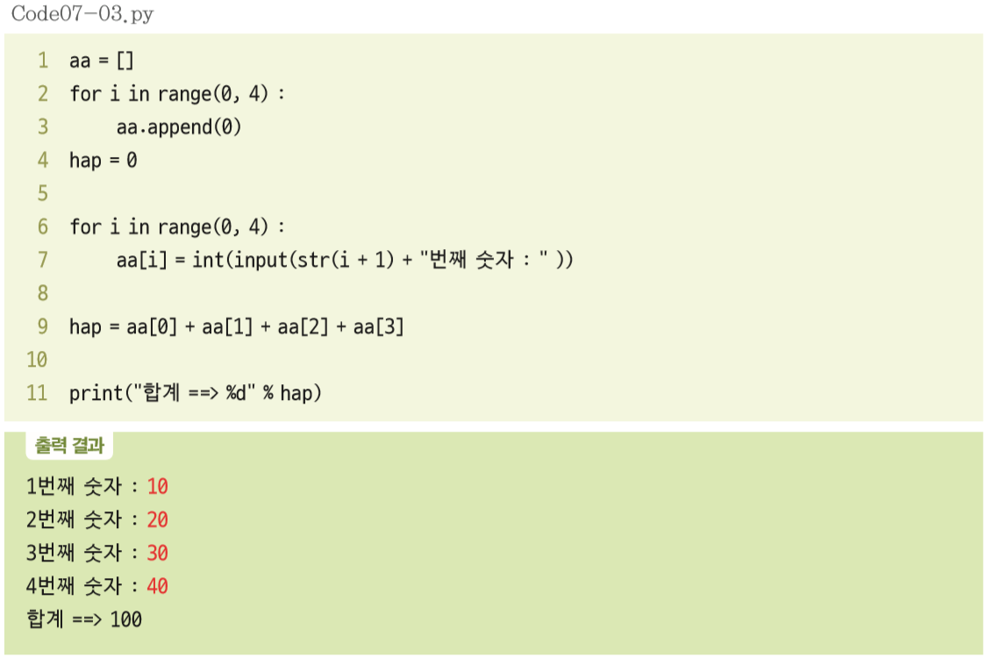
Section02 리스트의 기본
1행 : 빈 리스트 생성
2~3행 : 4번을 반복해 항목이 4개인 리스트로 만듬
6행 : i가 0에서 3까지 4번 반복
7행 : input() 함수는 첨자 i가 0부터 시작하므로 i+1로 출력. str() 함수가 숫자를 문자로 변환한 후 ‘번째 숫자 : ’와 합쳐지므로 결국 ‘1번째 숫 자 : ’, ‘2번째 숫자 : ’ 등으로 출력. 7행의 첨자 i가 0에서 3까지 4번 변경되므로 aa[0], aa[1], aa[2], aa[3] 등 변수 4개에 값을 차례대로 입력해 [그림 7-2]와 같이 작동
9행 : 변수 4개를 더함

Slide 11
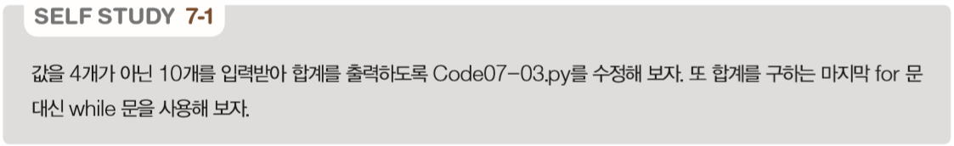
Section02 리스트의 기본
9행의 변경

Slide 12
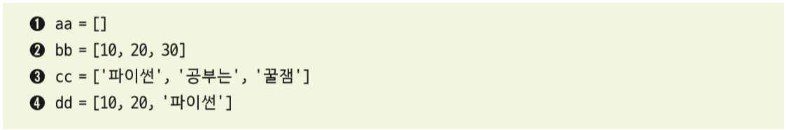
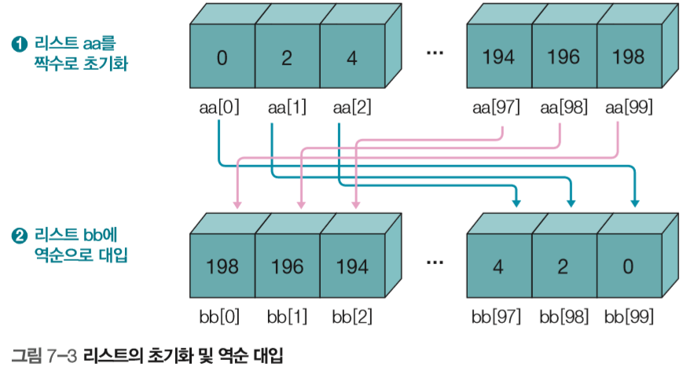
Section02 리스트의 기본
리스트의 생성과 초기화
리스트 생성 코드
리스트 100개인 aa 0, 2, 4, 8, …(2의 배수로 초기화 후 리스트 bb에 역순으로 넣는 과정
➊ 빈 리스트 생성
➋ 정수로만 구성된 리스트 생성
➌ 문자열로만 구성된 리스트 생성
➍ 다양한 데이터형을 섞어 리스트 생성

Slide 13
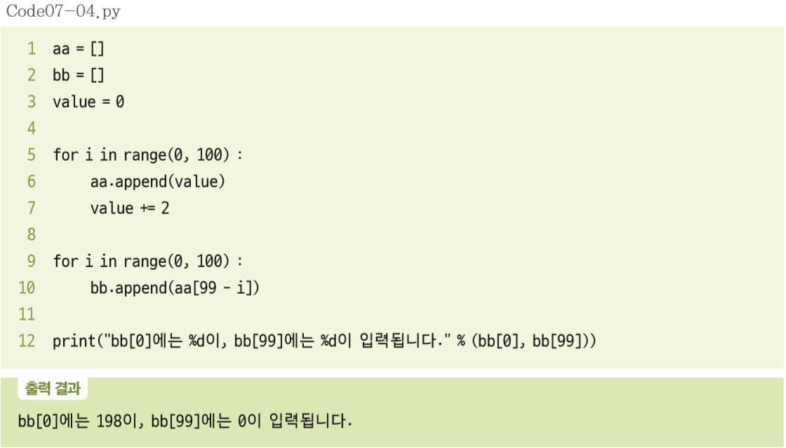
Section02 리스트의 기본
[그림 7-3] 코드로 구현
1~2행 : 빈 리스트 aa, bb 생성
3행 : value는 0, 2, 4, …로 증가시킬 값
5행 : 100번을 반복
6~7행 : 리스트 aa에 value를 추가한 후 2씩 증가
9행 : 0~99로 100번 반복
10행 : i가 0일 때 99-i는 99가 됨. i가 1일 때는 98, i가 2일 때 는 97처럼 계속 변해 마지막으로 i가 99일 때는 0이 됨.
리스트 bb에는 aa[99], aa[98], aa[97], …, aa[0]의 값이 추가되므로 결국 리스트 aa값이 리스트 bb에 역순으로 입력
12행 : 확인을 하려고 bb[0]과 bb[99]를 출력

Slide 14
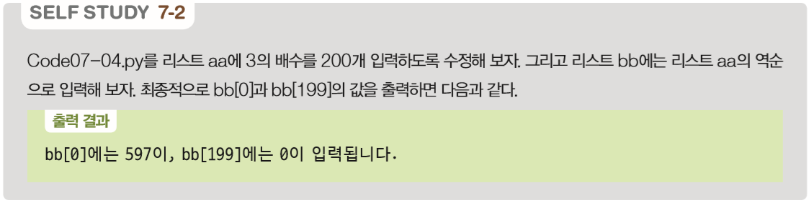
Section02 리스트의 기본

Slide 15
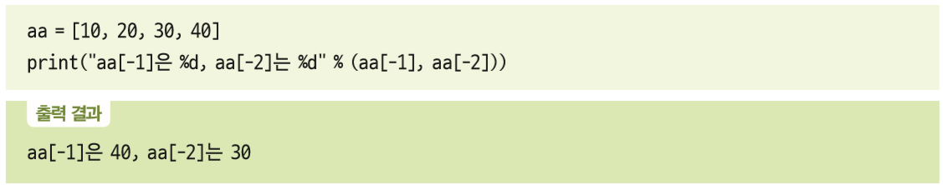
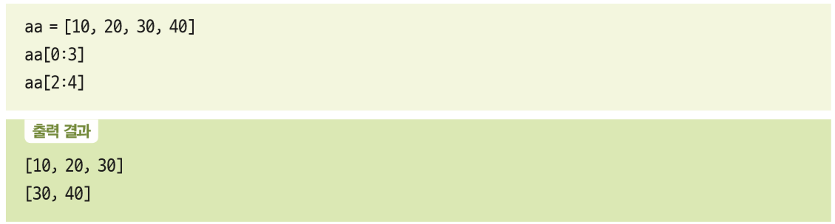
Section02 리스트의 기본
리스트 값에 접근하는 다양한 방법
음수값으로 접근
리스트에 접근할 때 콜론(:)을 사용해 범위를 지정
aa[-4]까지 접근되므로 aa[-5]는 오류 발생

Slide 16
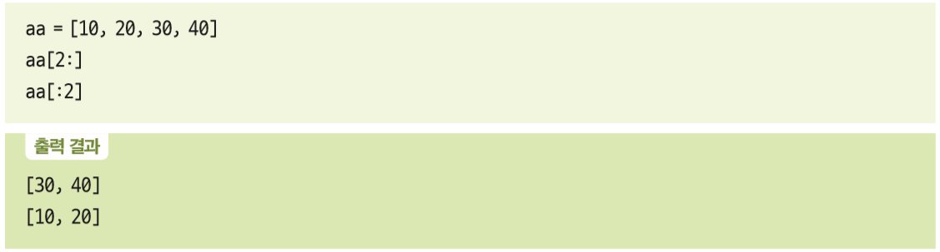
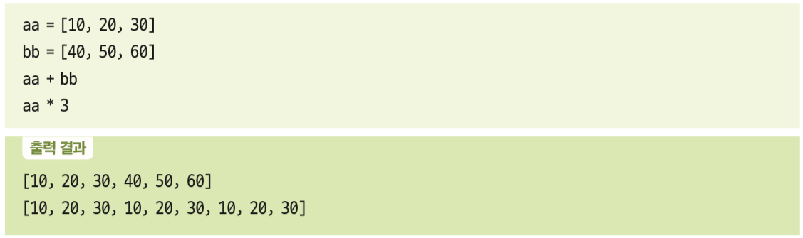
Section02 리스트의 기본
콜론의 앞이나 뒤 숫자 생략
리스트끼리 덧셈, 곱셈 연산

Slide 17
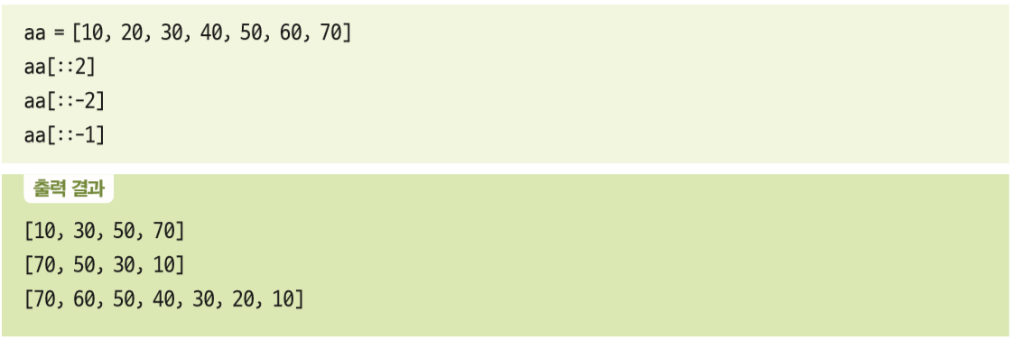
Section02 리스트의 기본
리스트의 항목 건너뛰며 추출

Slide 18
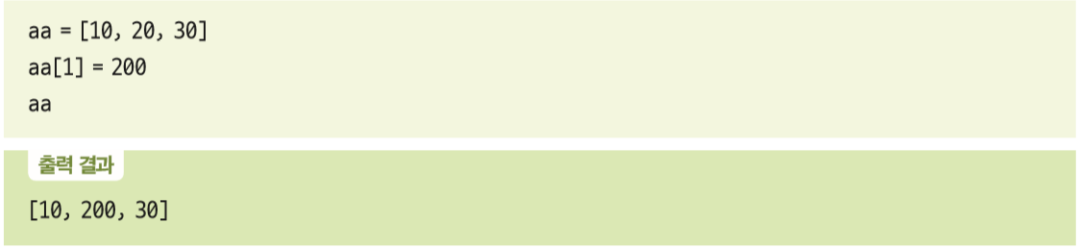
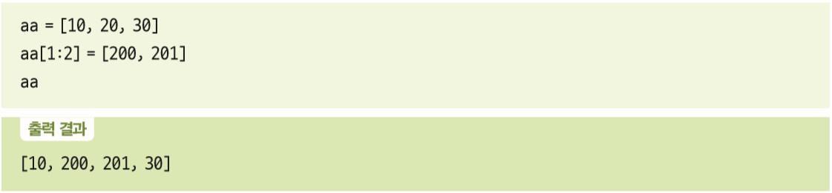
Section02 리스트의 기본
리스트 값의 변경
두 번째에 위치한 값을 1개 변경하는 방법
두 번째 값 인 20을 200과 201이라는 값 2개로 변경하는 방법

Slide 19
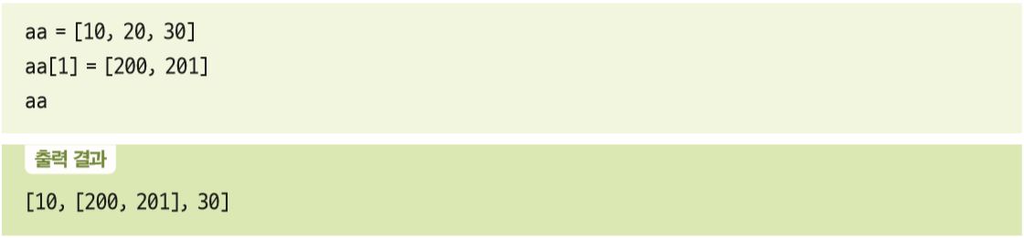
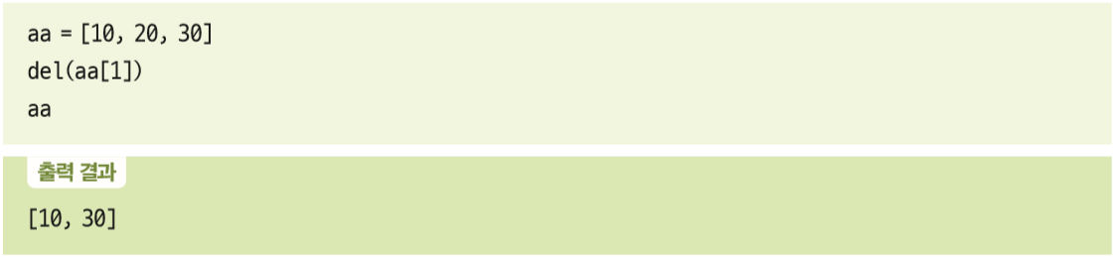
Section02 리스트의 기본
aa[1:2] 대신 그냥 aa[1] 사용
두 번째인 aa[1]의 항목 삭제

Slide 20
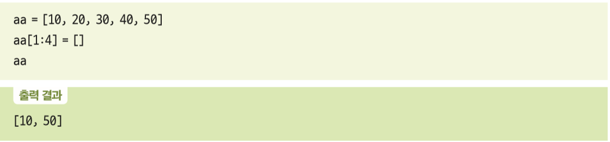
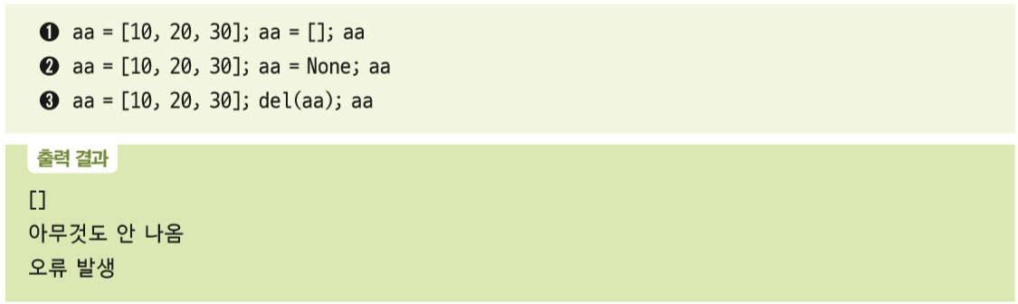
Section02 리스트의 기본
두 번째인 aa[1]에 서 네 번째인 aa[3]까지 삭제
리스트 자체를 삭제하는 방법

Slide 21
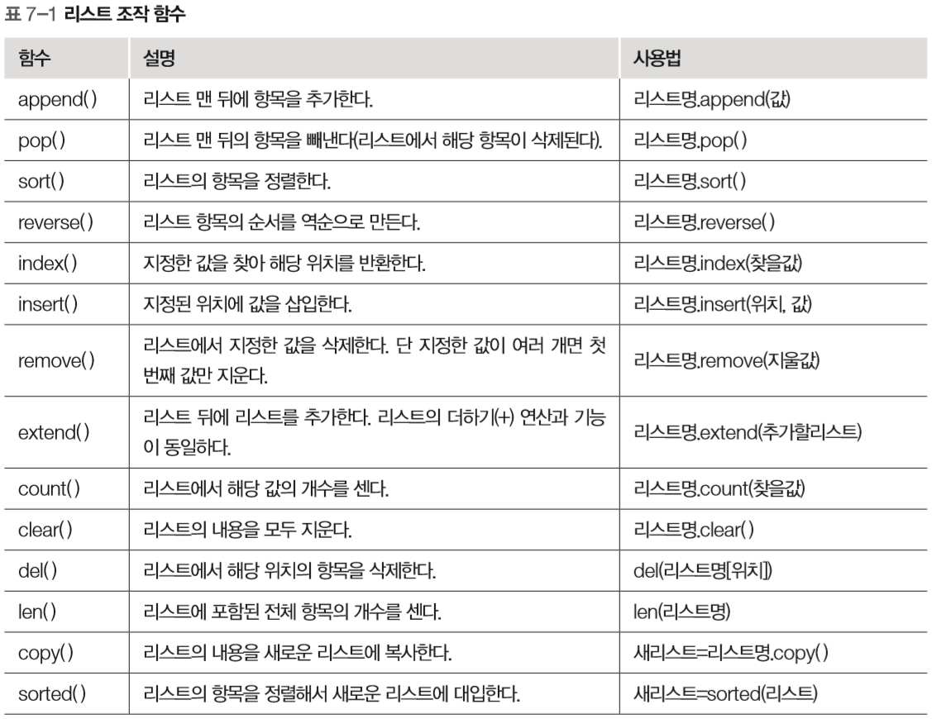
Section02 리스트의 기본
리스트 조작 함수

Slide 22
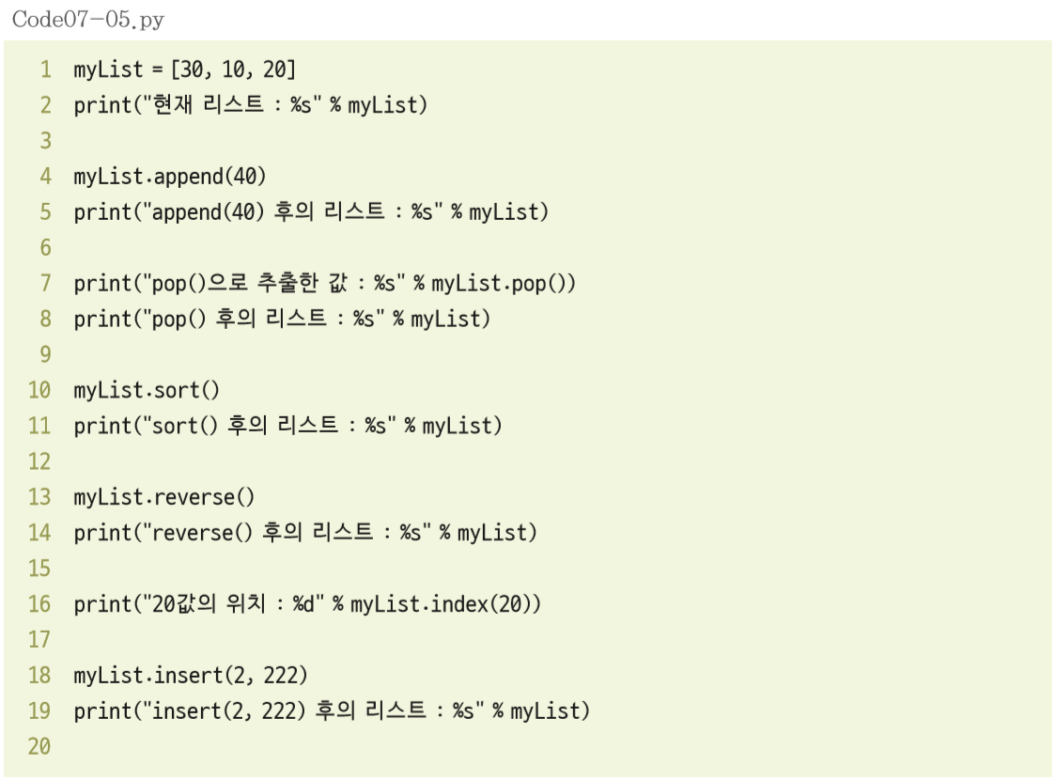
Section02 리스트의 기본
예
10행 : ‘리스트.sort()’는 리스트 자체 정렬 ‘sorted(리스트)’는 리스트는 그대로 두고 정렬된 결과만 반환
18행 : myList.insert(2, 222)에서 2는 myList[2]의 위치를 의미, 리스트는 0번부터 시작 하므로 세 번째 위치가 뒤로 밀리고 그 자리에 222가 삽입

Slide 23
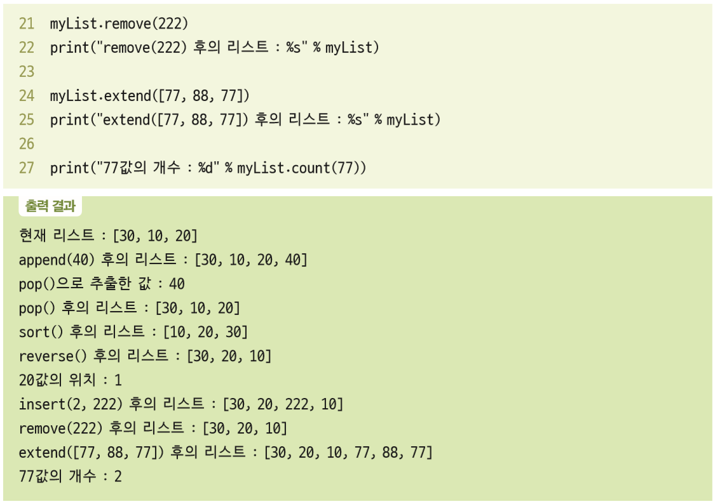
Section02 리스트의 기본

Slide 24
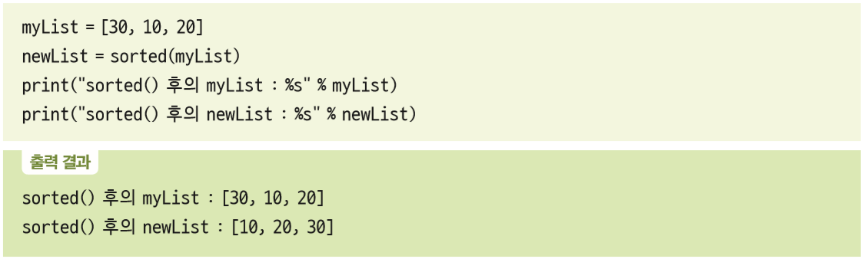
Section02 리스트의 기본
기존 리스트는 변경하지 않고 정렬된 새로운 리스트 생성

Slide 25
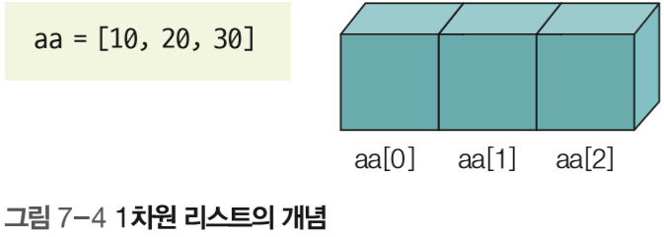
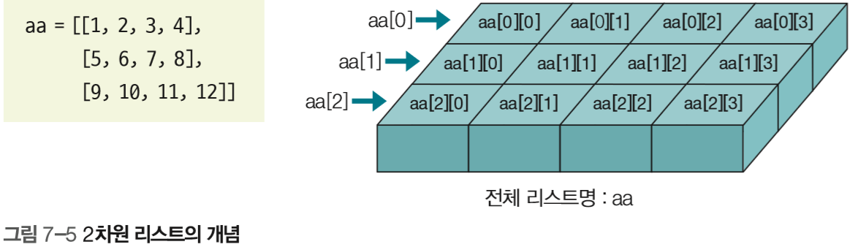
Section03 2차원 리스트
2차원 리스트의 개념
1차원 리스트를 여러 개 연결한 것, 첨자를 2개 사용

Slide 26
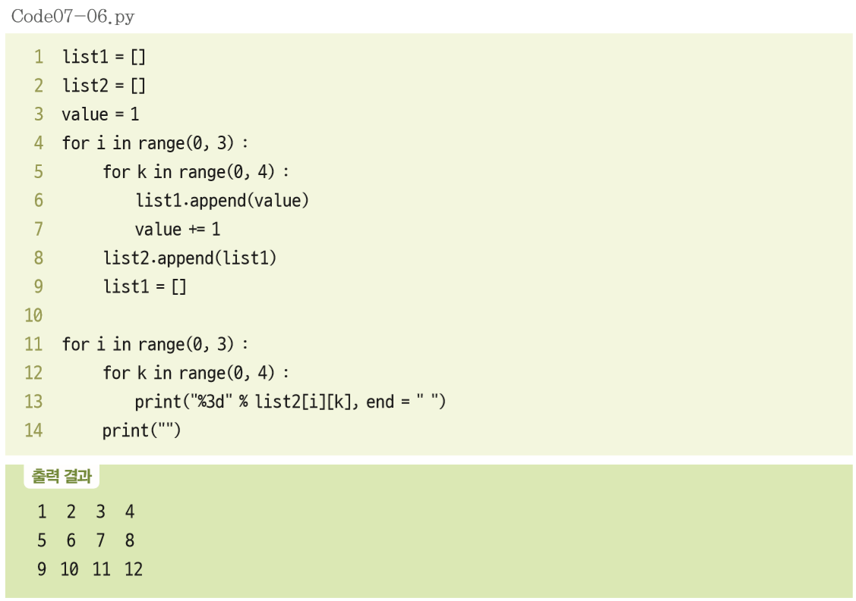
Section03 2차원 리스트
예 : 중첩 for 문을 사용, 3행 4열짜리 리스트 생성 후 항목 1~12를 입력하고 출력
1~2행 : 1차원 리스트로 사용할 list1과 2차원 리스트로 사용할 list2 준비
3행 : value는 리스트에 입력할 1~12의 값으로 사용할 변수
4~9행 : 리스트의 행 단위 만들기 위해 3회 반복
5~7행 : 4회 반복해 항목 4개인 1차원 리스트 생성하는데, 처음에는 [1, 2, 3, 4]의 리스트를 만듬
8행 : 2차원 리스트에 추가
9행 : 1차원 리스트를 다시 비움
11~14행 : 2차원 리스트 출력
13행 : ‘리스트명[행][열]’ 방식으로 각 항목 출력
14행 : 행 하나 출력 후 한 행 띄워서 출력 위해 print() 문 사용

Slide 27
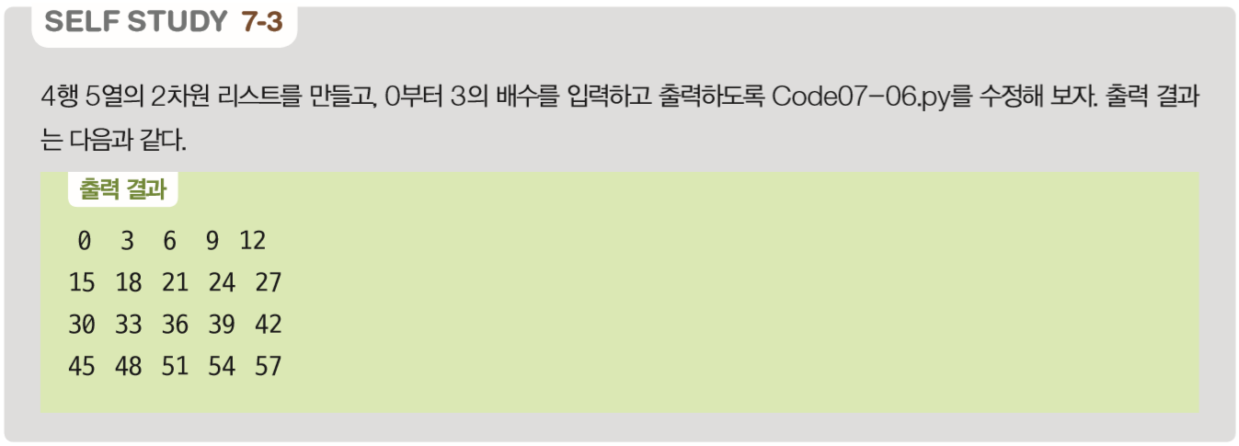
Section03 2차원 리스트

Slide 28
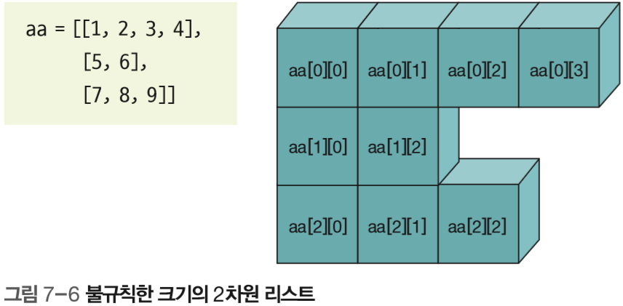
Section03 2차원 리스트
불규칙한 크기의 2차원 리스트

Slide 29
Section03 2차원 리스트
[프로그램 1]의 완성
리스트를 이용 터틀 그래픽 응용 프로그램 만들기
거북이 한마리의 1차원 리스트
2차원 리스트

Slide 30
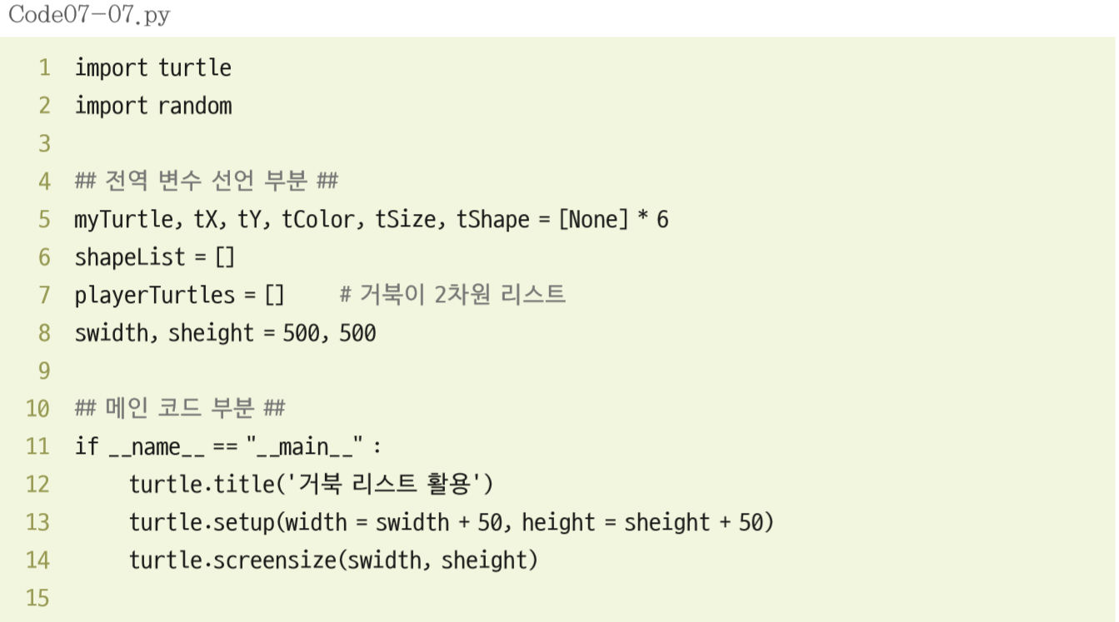
Section03 2차원 리스트
5~8행 : 전역 변수 준비
7행 : playerTurtles가 거북이 100마리를 저장할 2차원 리스트 준비

Slide 31
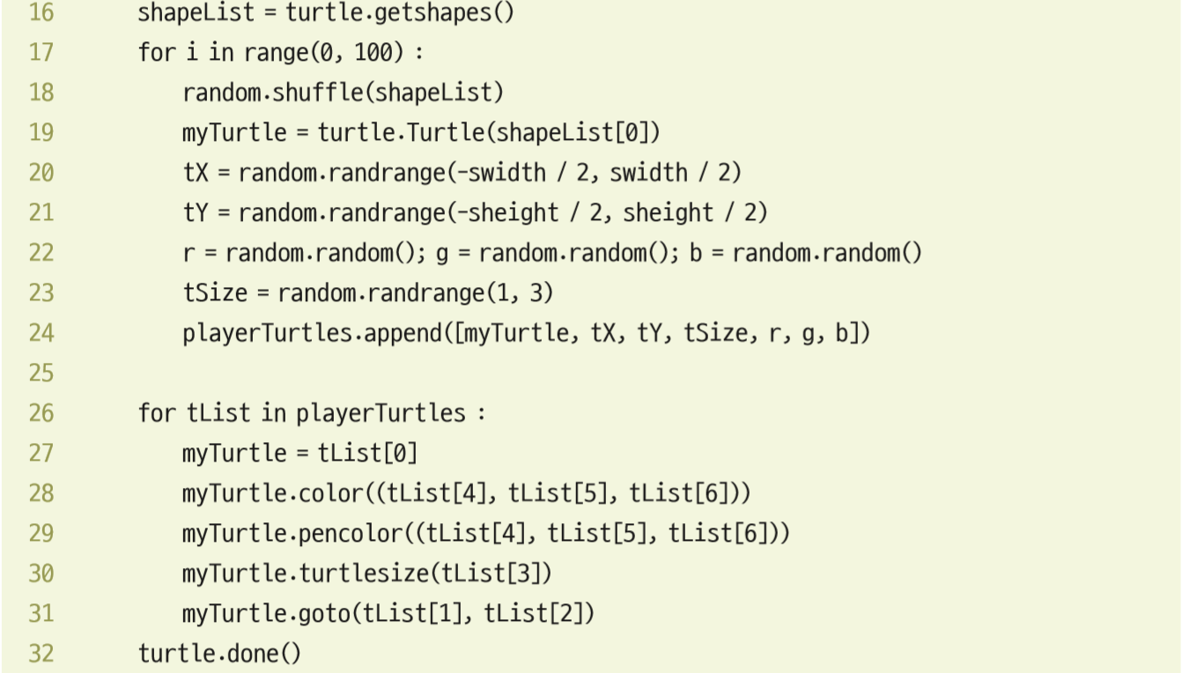
Section03 2차원 리스트
19행 : myTurtle은 거북이 개체 생성
20~21행 : 거북이 위치 tX, tY 생성
23행 : tSize는 거북이 크기 생성
16행 : shapeList 추출하면 [‘arrow’, ‘blank’, ‘circle’, ‘classic’, ‘square’, ‘triangle’, ‘turtle’] 등 추출
17~24행 : 거북이 100마리를 1차원 리스트로 생성
24행 : playerTurtles에 1차원 리스트 추가
26~31행 : 거북이를 playerTurtles에서 하나씩 추출해 tList에 넣고 반복하여 거북이 100마리를 꺼내서 화면에 선을 그림

Slide 32

Section03 2차원 리스트
Tip • random.choice 18~19행은 다음과 같이 random.choice(리스트) 이용하도록 변경 가능 random.choice(리스트)는 리스트 중에서 임의값을 하나 추출해 반환

Slide 33
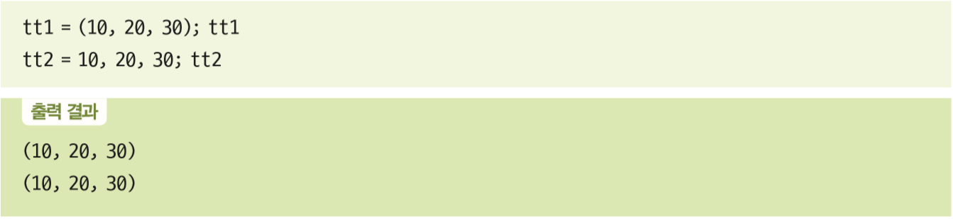
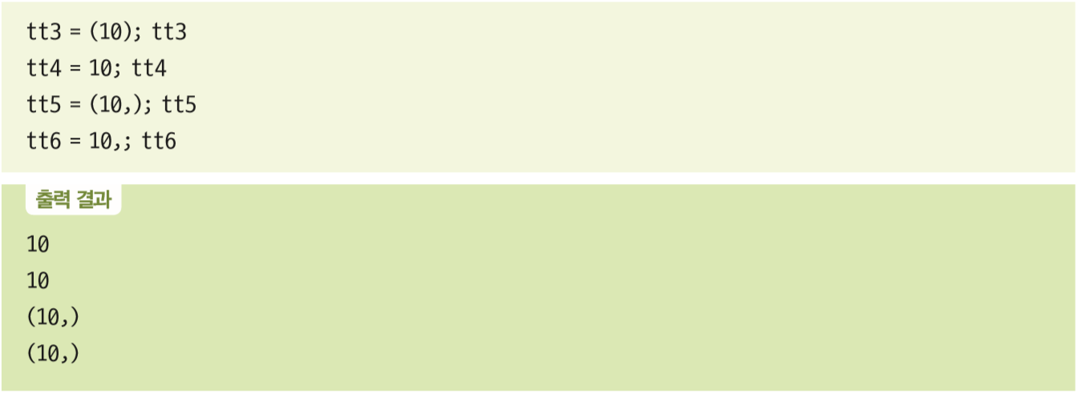
Section04 튜플
튜플의 생성
리스트는 대괄호 []로 생성, 튜플은 소괄호 ()로 생성
튜플은 값을 수정할 수 없으며, 읽기만 가능해 읽기 전용 자료를 저장할 때 사용
튜플은 소괄호 ()를 생략 가능, 항목이 하나인 튜플은 tt5와 tt6처럼 뒤에 쉼표(,) 붙임

Slide 34
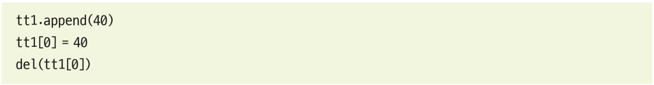
Section04 튜플
튜플의 오류
튜플의 삭제

Slide 35
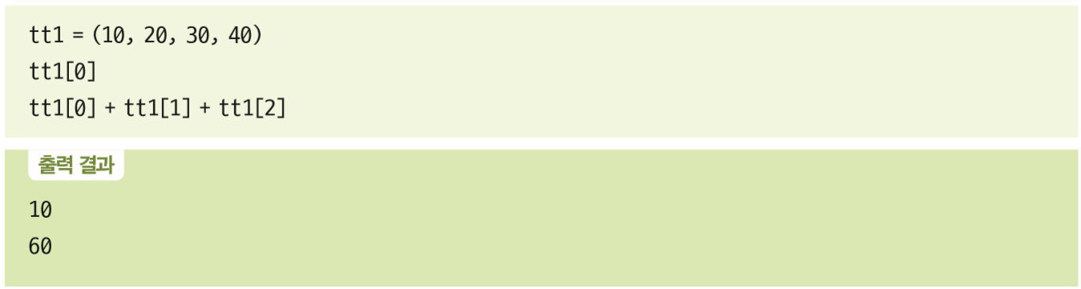
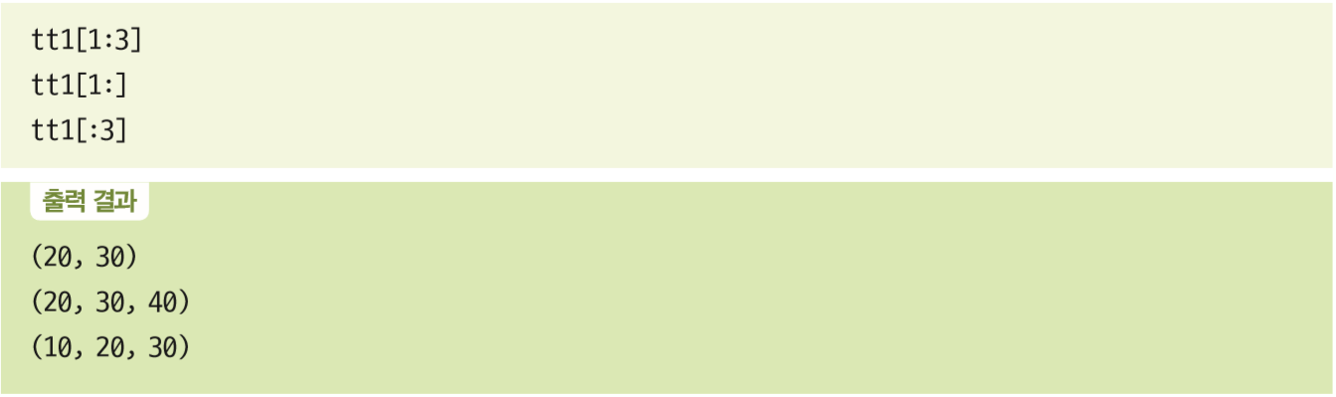
Section04 튜플
튜플의 사용
튜플 항목에 접근
튜플 범위에 접근

Slide 36
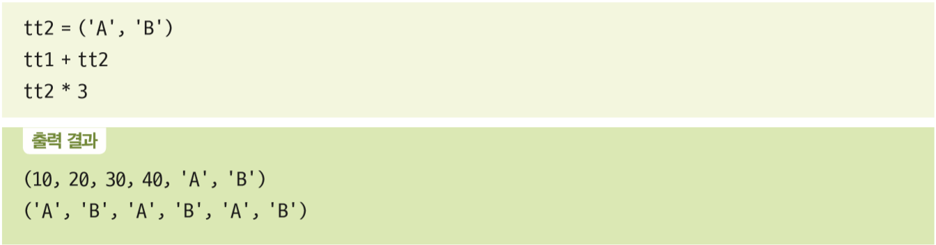
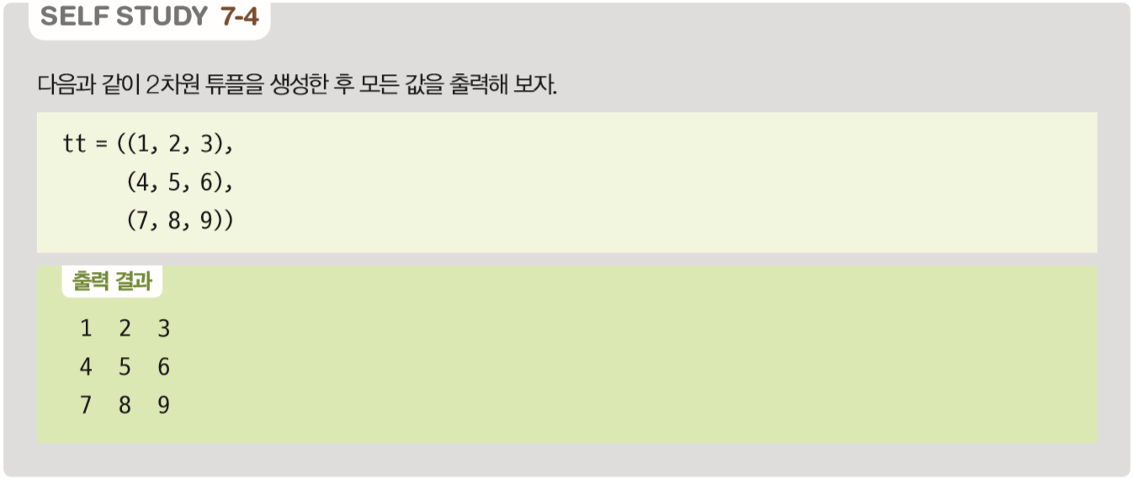
Section04 튜플
튜플의 덧셈 및 곱셈 연산

Slide 37
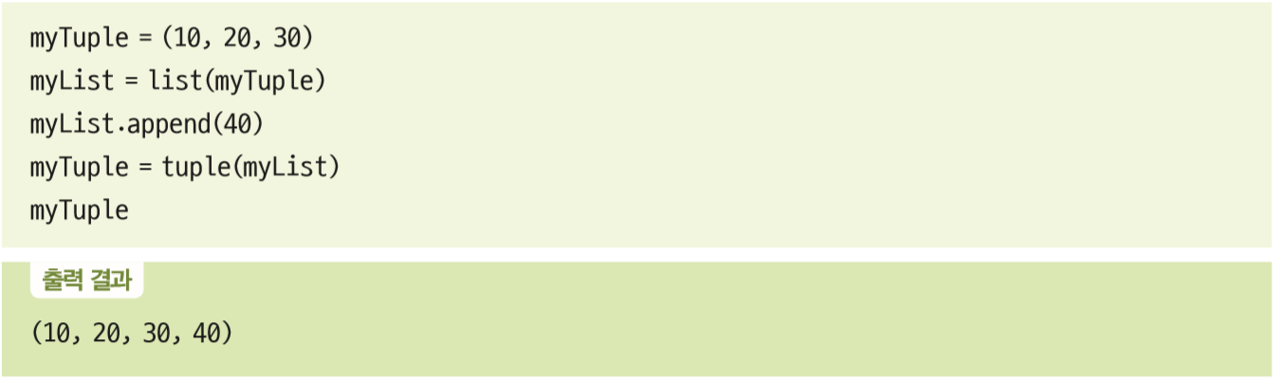
Section04 튜플
예 : 튜플 → 리스트 → 튜플 변환

Slide 38
Section05 딕셔너리
딕셔너리의 개념
쌍 2개가 하나로 묶인 자료구조
예 : ‘apple:사과’처럼 의미 있는 두 값을 연결해 구성
Tip • 다른 프로그래밍 언어에서는 해시(Hash), 연관 배열(Associative Array)이라 함
중괄호 {}로 묶어 구성, 키(Key)와 값(Value)의 쌍으로 구성

Slide 39
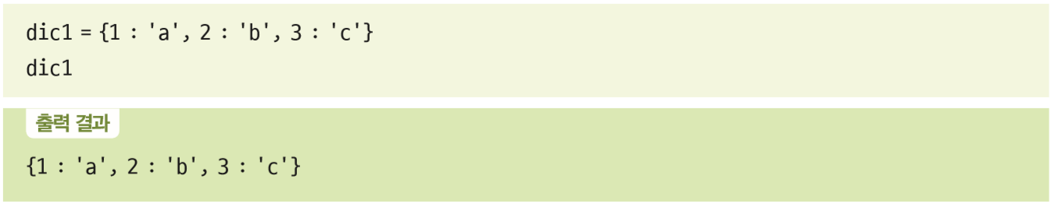

Section05 딕셔너리
딕셔너리의 생성
키와 값을 반대로
키와 값은 사용자가 지정하는 것이지 규정은 없음
주의할 점 : 딕셔너리에는 순서가 없어 생성한 순서대로 딕셔너리가 구성되어 있다는 보장 없음

Slide 40
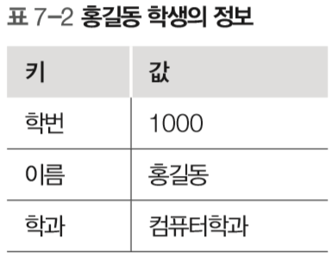
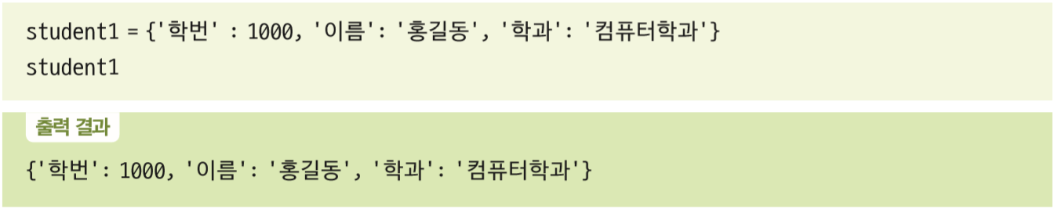
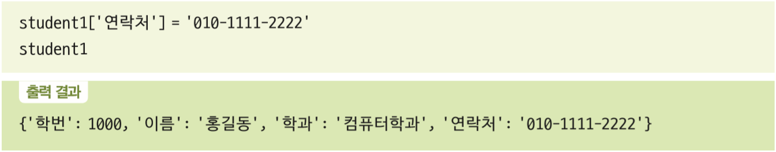
Section05 딕셔너리
여러 정보의 딕셔너리 표현
student1에 연락 처 추가

Slide 41


Section05 딕셔너리
학과 수정
student1의 학과 삭제

Slide 42

Section05 딕셔너리
동일한 키를 갖는 딕셔너리를 생성하는 것이 아니라 마지막에 있는 키가 적용

Slide 43


Section05 딕셔너리
딕셔너리의 사용
키로 값에 접근하는 코드
딕셔너리명.get(키) 함수를 사용해 키로 값에 접근

Slide 44

Section05 딕셔너리
딕셔너리명[키]와 딕셔너리명.get(키)는 결과 같음
딕셔너리명[키]는 없는 키 호출하면 오류 나지만 딕셔너리명.get(키)는 없는 키를 호출하면 아무것도 반환하지 않음
없는 키를 찾을 때 딕셔너리명.get(키)를 사용
딕셔너리명.keys()는 딕셔너리의 모든 키 반환

Slide 45


Section05 딕셔너리
출력 결과의 dict_keys가 보기 싫으면 list(딕셔너리명.keys()) 함수 사용
딕셔너리명.values() 함수는 딕셔너리의 모든 값을 리스트로 만들어 반환
딕셔너리명.values() 함수도 출력 결과의 dict_values가 보기 싫으면 list(딕셔너리명.values()) 함수 사용

Slide 46


Section05 딕셔너리
딕셔너리명.items() 함수를 사용하면 튜플 형태로도 구할 수 있음
딕셔너리 안에 해당 키가 있는지 없는지는 in을 사용해 확인
딕셔너리에 키가 있다면 True를 반환하고, 없다면 False를 반환

Slide 47

Section05 딕셔너리
for 문을 활용해 딕셔너리의 모든 값을 출력하는 코드
1행 : 빈 딕셔너리를 준비
3~6행 : 쌍을 만들어 딕셔너리에 추가
8~9행 : 모든 키와 값을 출력

Slide 48

Section05 딕셔너리
딕셔너리의 정렬
키로 정렬한 후 딕셔너리 추출
6행의 operator.itemgetter() 함수를 사용하려고 1행에서 operator를 임포트
3행 : 빈 딕셔너리와 리스트를 준비
5행 : 딕셔너리 작성
6행 : 키를 기준으로 딕셔너리 정렬

Slide 49

Section05 딕셔너리
[프로그램 2]의 완성
딕셔너리를 활용해 음식 궁합을 출력하는 프로그램

Slide 50

Section05 딕셔너리
11~18행 : 무한 반복
12행 : 딕셔너리의 키 목록 출력
13행 : 입력한 음식이 딕셔너리에 있으면 14행 출력, ‘끝’ 입력하면 16행에서 while 문 빠져나감, 모두 해당되지 않으면 17~18행에서 메시지 출력

Slide 51


Section06 리스트, 튜플, 딕셔너리의 심화 내용
세트
키만 모아 놓은 딕셔너리의 특수한 형태
딕셔너리의 키는 중복되면 안 되므로 세트에 들어 있는 값은 항상 유일
세트를 생성하려면 딕셔너리처럼 중괄호 { } 사용하지만 : 없이 값을 입력
중복된 키는 자동으로 하나만 남음
판매된 물품의 전체 수량이 아닌 종류만 파악하고 싶을 때

Slide 52


Section06 리스트, 튜플, 딕셔너리의 심화 내용
두 세트 사이의 교집합, 합집합, 차집합, 대칭 차집합을 구할 때
연산자 &, |, -, ^ 대신 함수를 사용

Slide 53


Section06 리스트, 튜플, 딕셔너리의 심화 내용
컴프리헨션
값이 순차적인 리스트를 한 줄로 만드는 간단한 방법
1부터 5까지 저장된 리스트
컴프리헨션으로 작성

Slide 54


Section06 리스트, 튜플, 딕셔너리의 심화 내용
컴프리헨션의 구성
1~5의 제곱으로 구성된 리스트
1~20 숫자 중에서 3의 배수로만 리스트를 구성

Slide 55

Section06 리스트, 튜플, 딕셔너리의 심화 내용
동시에 여러 리스트에 접근
zip() 함수를 사용해 동시에 여러 리스트에 접근

Slide 56

Section06 리스트, 튜플, 딕셔너리의 심화 내용
두 리스트를 튜플이나 딕셔너리로 짝지을 때 zip() 함수 사용

Slide 57


Section06 리스트, 튜플, 딕셔너리의 심화 내용
리스트의 복사
얕은 복사 : newList=oldList는 newList와 oldList가 동일한 메모리 공간 공유

Slide 58


Section06 리스트, 튜플, 딕셔너리의 심화 내용
얕은 복사의 방지
깊은 복사 : newList=oldList[:]는 메모리의 공간을 복사해서 새로 만듬

Slide 59

Section06 리스트, 튜플, 딕셔너리의 심화 내용
리스트를 이용한 스택 구현
스택( Stack) : 한 쪽 끝이 막혀 먼저 들어간 것이 가장 나중에 나오는 형태의 자료구조
LIFO(Last In First Out) 구조 : 가장 나중에 들어간 것이 가장 먼저 나오는 구조
Top : 자동차 세 대 중 가장 마지막에 들어간 자동차 C 다음의 비어 있는 위치
top은 스택에 들어 있는 데이터 중 가장 마지막 데이터의 바로 다음 위치
푸시(Push) : 데이터를 넣는 것
팝(Pop) : 데이터를 빼는 것

Slide 60

Section06 리스트, 튜플, 딕셔너리의 심화 내용
한 쪽이 막힌 주차장을 만들어 리스트로 스택 구현

Slide 61


Section06 리스트, 튜플, 딕셔너리의 심화 내용
append() 함수 사용하여 자동차 한 대 넣어 보자(푸시)

Slide 62

Section06 리스트, 튜플, 딕셔너리의 심화 내용
자동차 B와 자동차 C도 주차장에 넣기

Slide 63

Section06 리스트, 튜플, 딕셔너리의 심화 내용
자동차 빼기

Slide 64
Section06 리스트, 튜플, 딕셔너리의 심화 내용
자동차 빼기
Tip • 스택과 함께 많이 사용되는 자료구조 큐( Queue). 큐는 양쪽이 뚫린 구조. 파이프 같은 모양, 한 쪽으로 들어가면 다른 한 쪽으로 나오는 형태

